Slide 1
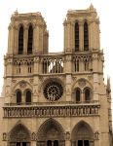
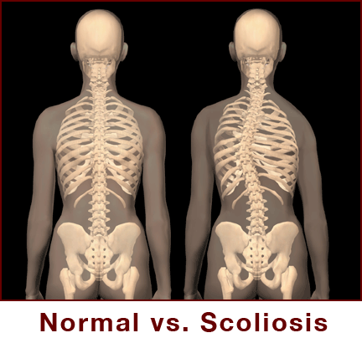
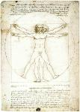
Федеральное государственное бюджетное образовательное учреждение высшего профессионального образования «Красноярский государственный медицинский университет имени профессора В. Ф. Войно-Ясенецкого»
Кафедра травматологии, ортопедии и нейрохирургии с курсом ПО Зав. кафедры: ДМН, Профессор Шнякин Павел Геннадьевич
Кафедральный руководитель: ДМН, Профессор Гатиатулин Равиль Рафаилович
Работу выполнила ординатор 1 года Пикалова АВ

Slide 2
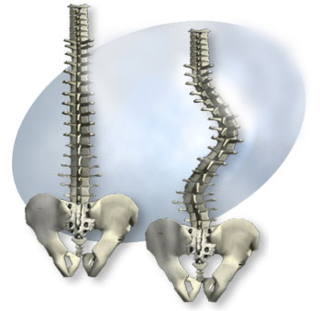
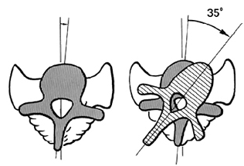
Сколиоз - многоосевая деформация позвоночного столба, включающая искривление во фронтальной и сагиттальной плоскостях в сочетании с торсией позвонков.

Slide 4
Сколиотическая болезнь
Искривление позвоночника
Смещение органов средостения и плевральной полости
Смещение органов брюшной полости
Дисфункция органов ЖКТ и мочевыводящей системы
Миелопатия вследствие синдрома компрессии
Косметический дефект

Slide 5
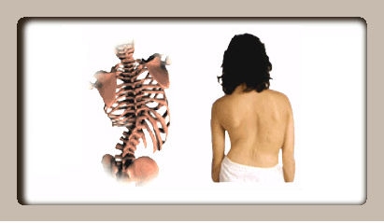
Эпидемиология
Россия – 1-1,7%
Япония - 1,37%
Южная Африка – 1,7%

Slide 6
Осанка – пространственная ориентация системы скелета в положении стоя
Правильная осанка – баланс туловища:
Во фронтальной плоскости
Расположение плечевого и тазового поясов на одинаковом уровне в горизонтальной плоскости; плечевой пояс находится над тазовым кольцом
Расположение позвоночного столба без боковых искривлений
В сагиттальной плоскости:
Шейный лордоз до 15 градусов
Грудной кифоз до 40 градусов
Поясничный лордоз до 20 градусов
Наклон тазового пояса вперед около 5 градусов
Плечевой пояс находится над тазовым кольцом

Slide 7
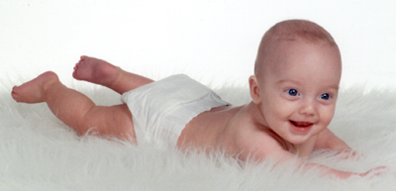
Формирование осанки у детей
Шейный лордоз – 1мес –6мес
Грудной кифоз – 6мес- 1 год
Поясничный лордоз –1-2 года
Осанка полностью формируется к 7 годам

Slide 8
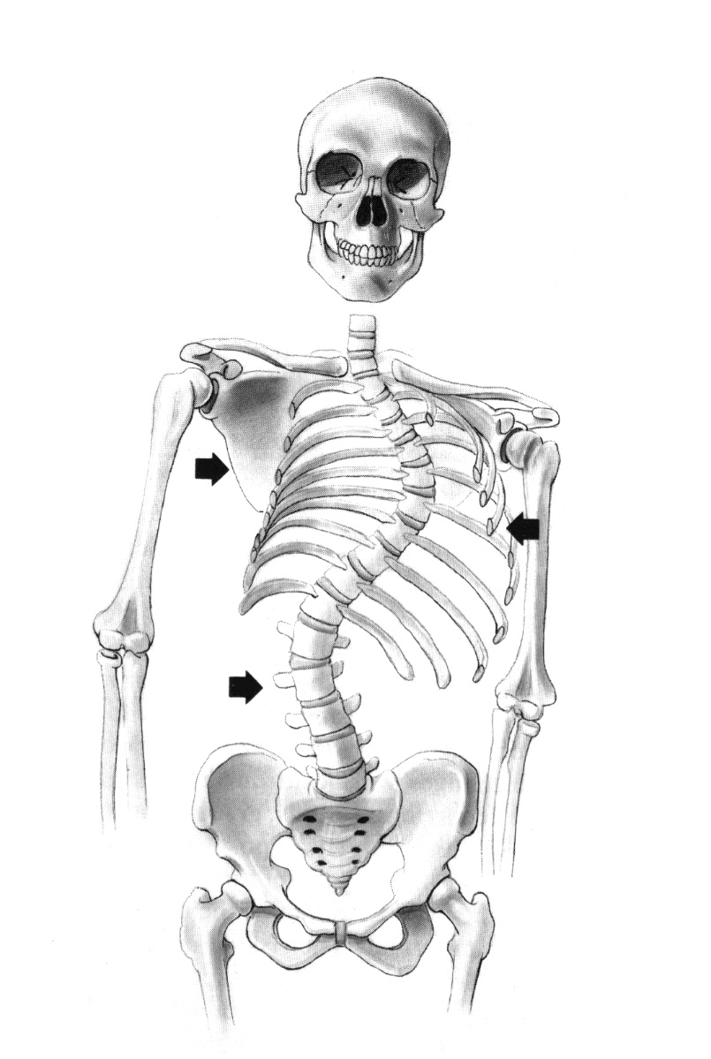
Пороки осанки

Slide 9
Виды нарушения осанки
Сколиотическая осанка
Сутулость
Круглая спина
Кругловогнутая спина
Плосковогнутая спина

Slide 10
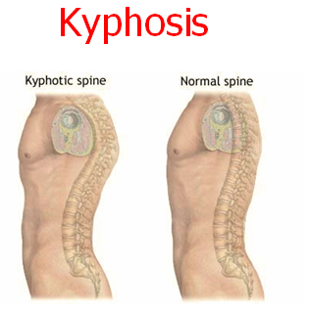
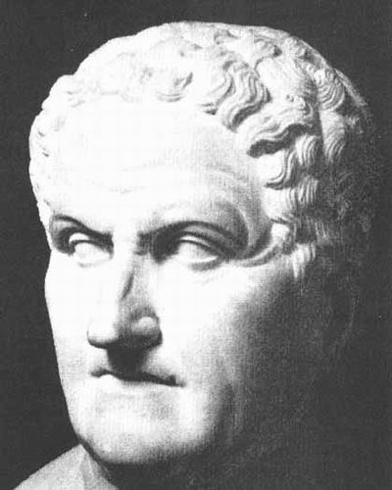
Galen (129 – 200/216 C.E.)

Slide 11
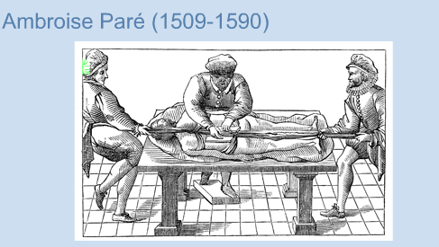
Впервые применил корсет при сколиозе

Slide 12
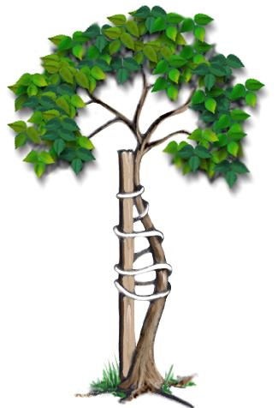
Nicolas Andry
(1658—1742)
Предложил символ ортопедии
и корсет, изготавливаемый из уса кита
Ортопедия — медицинская дисциплина, изучающая предупреждение, распознавание и лечение заболеваний, деформаций и последствий повреждений опорно-двигательного аппарата человека.

Slide 14
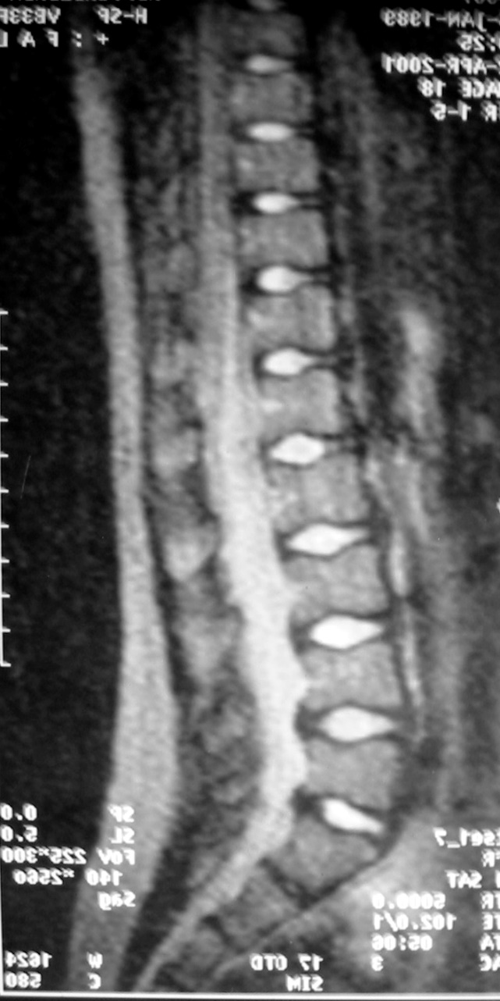
Факторы развития сколиоза
1. Мезенхимальные дисплазии
2.Статико-динамические нарушения баланса туловища.
Укорачивающие пороки нижней конечности
Дистонус мышц
Локальная деформация позвонка (травма, воспаление) с нарушением оси позвоночника
Травмы позвоночника с остаточной деформацией позвонков
Врожденные аномалии позвонков
3. Обменно-гормональные нарушения
4. Несовершенный остеогенез

Slide 15
Нейромышечные
Врожденный
Посттравматические
Диспластический
Сколиозы
Поствоспалительные
Метаболические
Опухоли
Внепозвоночные
контрактуры

Slide 16
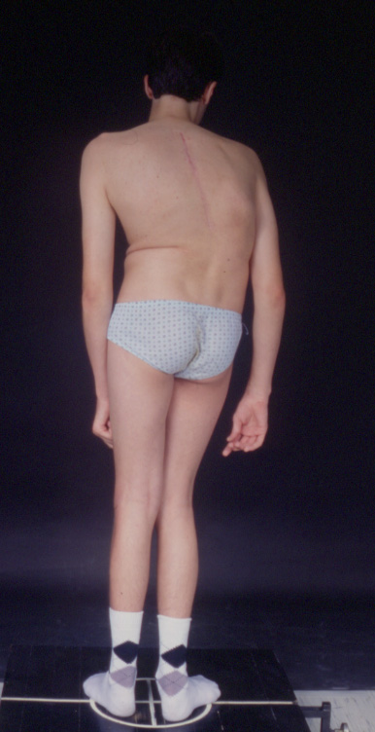
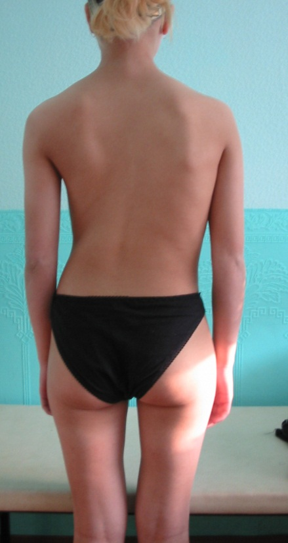
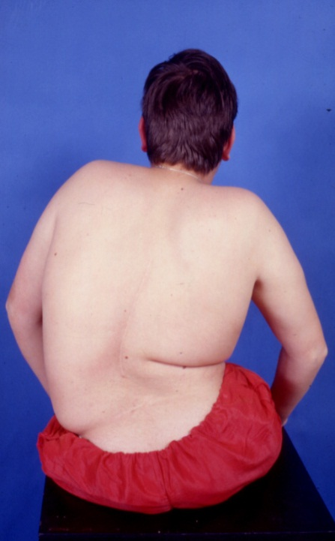
Виды сколиотических деформаций
По локализации:
Верхнегрудной;
Грудной;
Грудопоясничный
Поясничный;
Поясничнокрестцовый
Тотальный.

Slide 17
КЛАССИФИКАЦИЯ по этиологии E. Lonstein, 1995
a. Инфантильный (развиваются до 3 лет);
b. Ювенильный (до 10 лет);
c. Подростковый (старше 10 лет);
1. Диспластический сколиоз

Slide 18
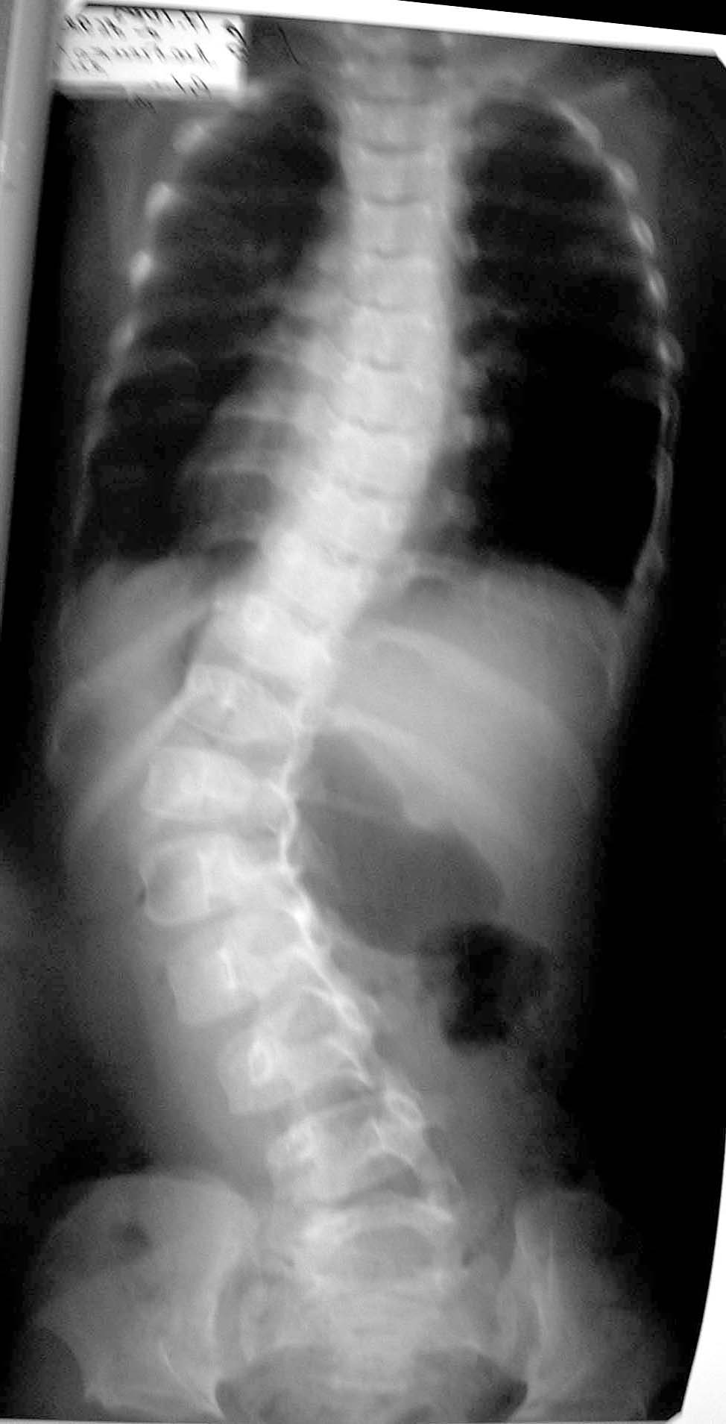
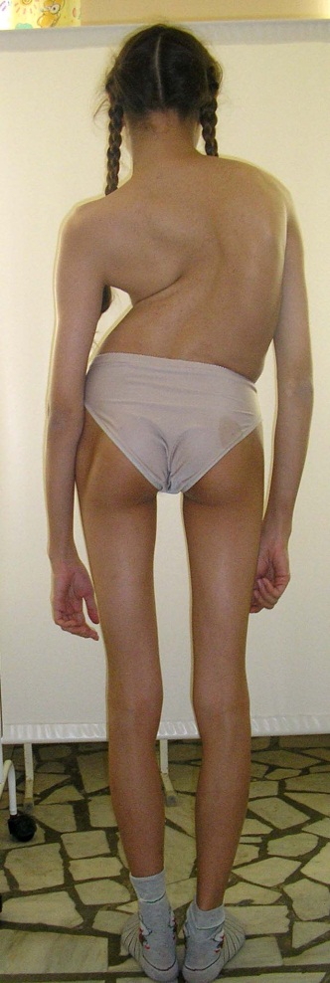
Диспластический сколиоз

Slide 19
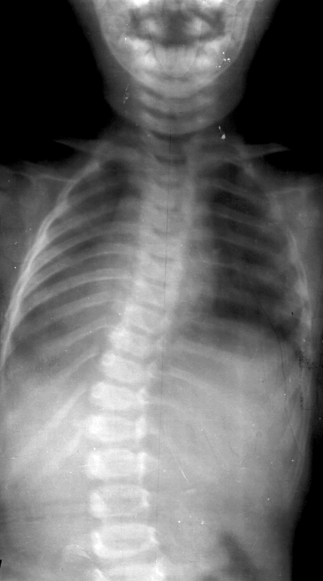
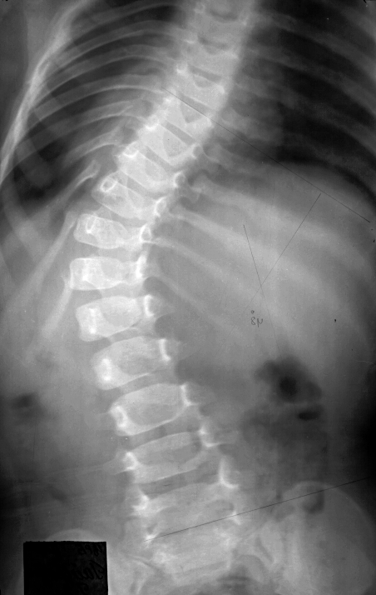
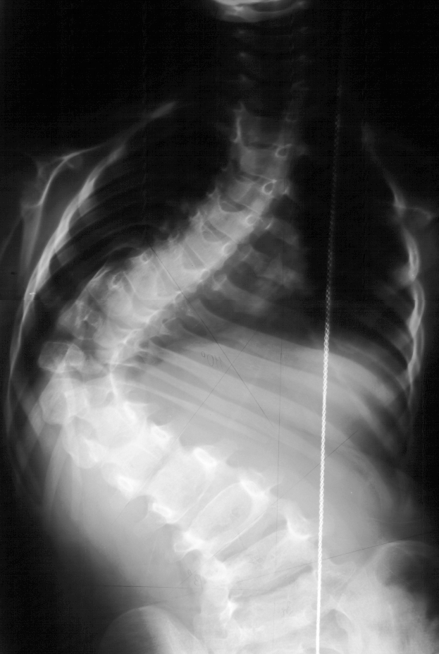
Злокачественное прогрессирование инфантильного сколиоза
48º
110º
23º
1 год
2 год
4 год
ВОЗРАСТНОЙ ПОРОГ ОПЕРАБЕЛЬНОСТИ ДОЛЖЕН БЫТЬ МАКСИМАЛЬНО СНИЖЕН

Slide 20
КЛАССИФИКАЦИЯ по этиологии E. Lonstein, 1995
2. Нейромышечные:
a. Нейропатический (ДЦП, сирингомиелия, опухоли и травмы спинного мозга, полиомиелит, миеломенингоцеле);
b. Миопатический (артрогрипоз, миастения);

Slide 21
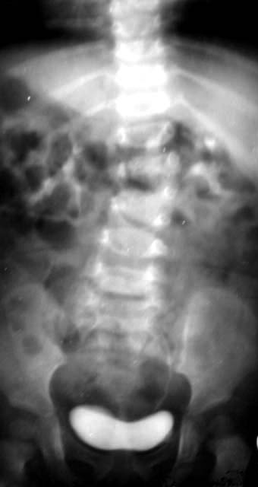
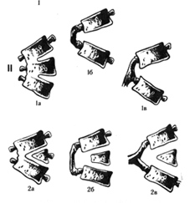
КЛАССИФИКАЦИЯ по этиологии E. Lonstein, 1995
3. Врожденные:
a. Нарушение формирования позвонков (клиновидный позвонок, полупозвонок);
b. Нарушение сегментации позвонков (односторонняя, двусторонняя конкресценция);
c. Смешанные;

Slide 22
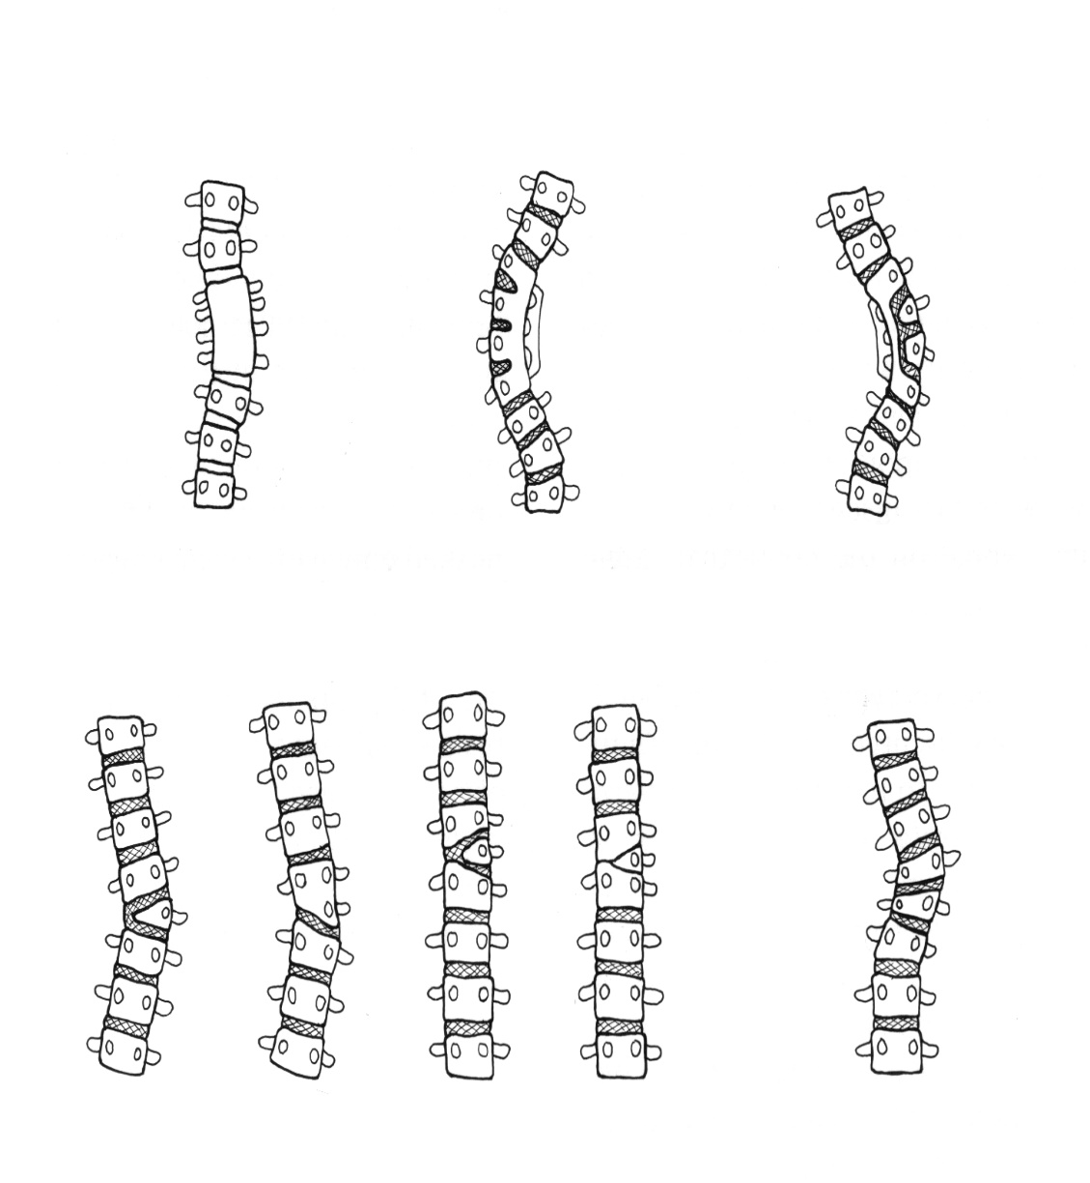
Врожденные сколиозы
Нарушения сегментации позвонков
Варианты полупозвонков

Slide 23
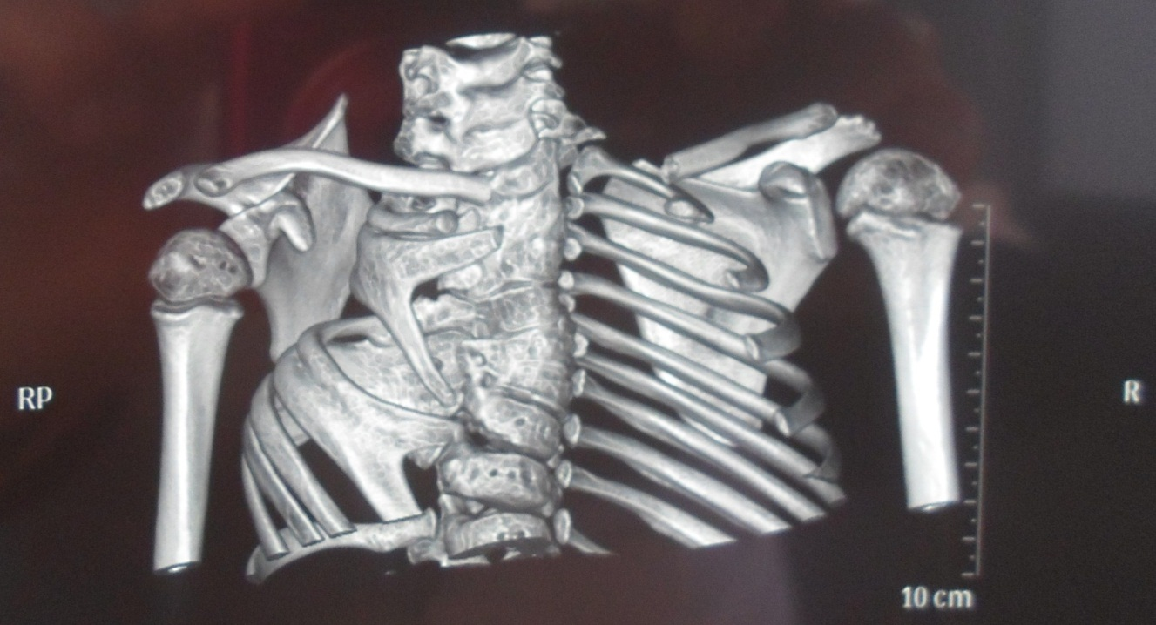
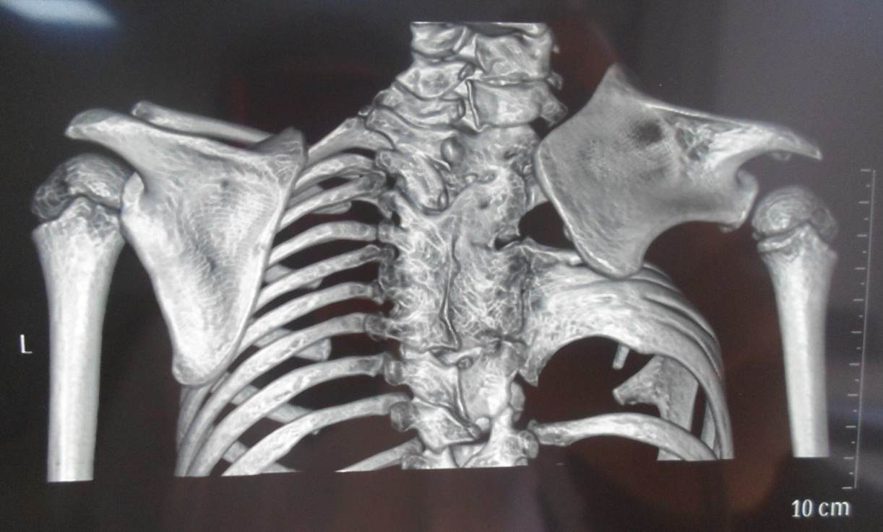
Врожденные сколиозы

Slide 24
Врожденные сколиозы
Деформации позвоночника на фоне аномалий формирования или слияния позвонков
Характерна локализация в переходных зонах: шейногрудной, грудопоясничной, поясничнокрестцовой
Степень прогрессирования зависит от наличия деформаций односторонней локализации и сохранения в них активных зон роста
Деформации ригидные, нет компенсаторных дуг искривлений

Slide 25
МРТ. Врожденный сколиоз
При аномалиях развития позвонков возможно сочетание с пороком развития спинного мозга и позвоночного канала – фиброзные и костные перемычки, фиксированный спинной мозг

Slide 26
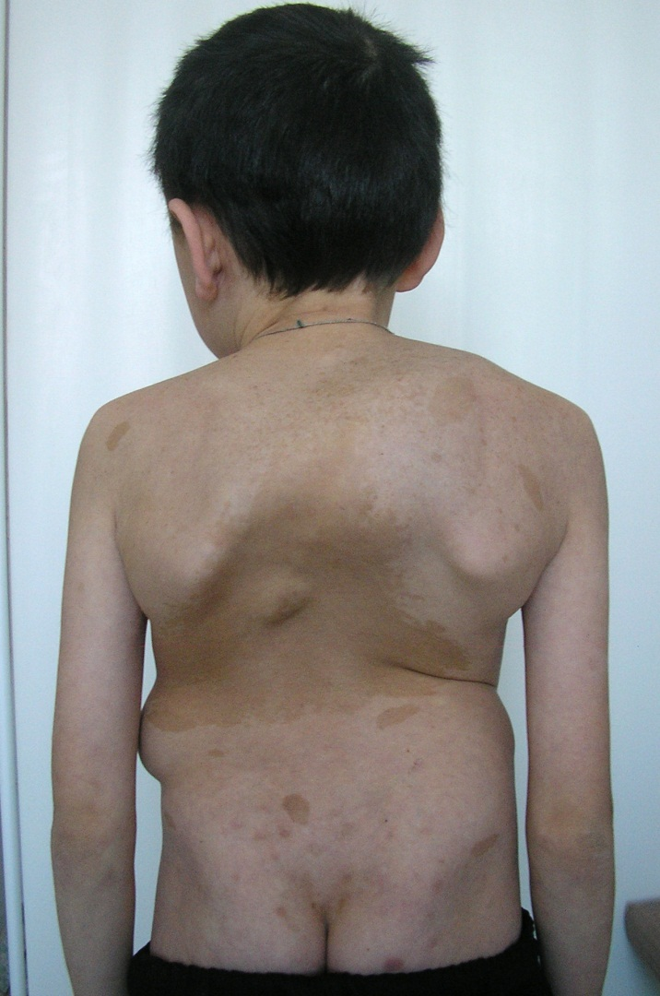
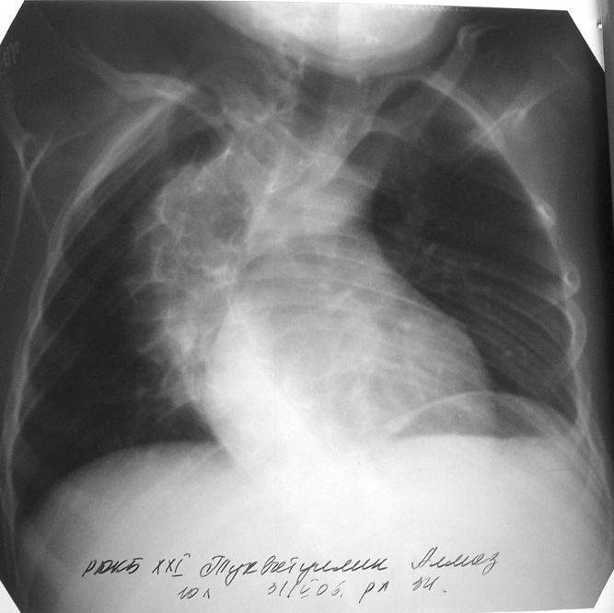
КЛАССИФИКАЦИЯ по этиологии E. Lonstein, 1995
4.Нейрофиброматоз;
Короткая крутая дуга искривления
Локализация в грудном отделе
Сопутствует кифотический компонент
Отсутствует компенсаторная дуга
Деформация ригидная
Пигментные «географические» пятна на коже
Быстро прогрессируют

Slide 27
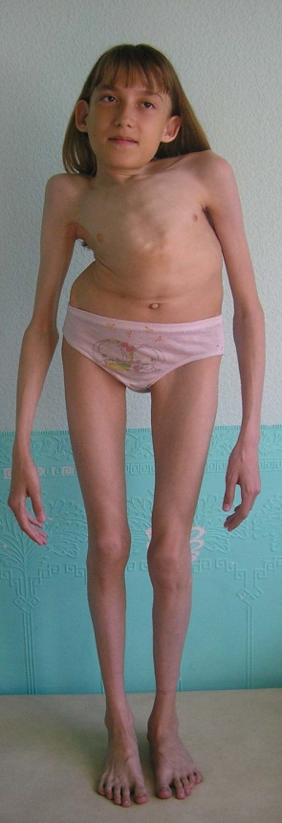
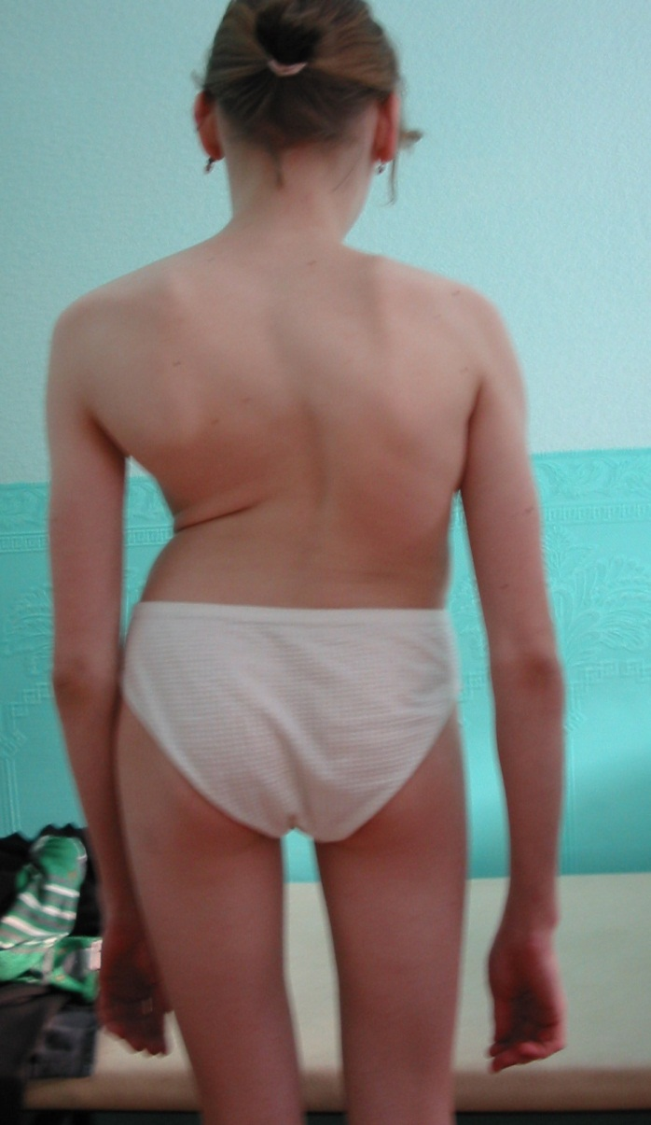
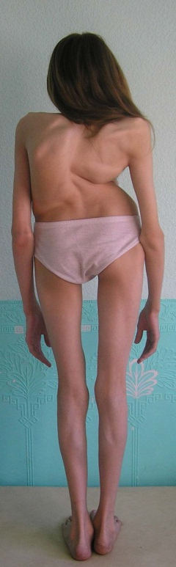
КЛАССИФИКАЦИЯ по этиологии E. Lonstein, 1995
5. Мезенхимальная патология:
a. Синдром Марфана;
b. Синдром Элерса-Данло

Slide 28
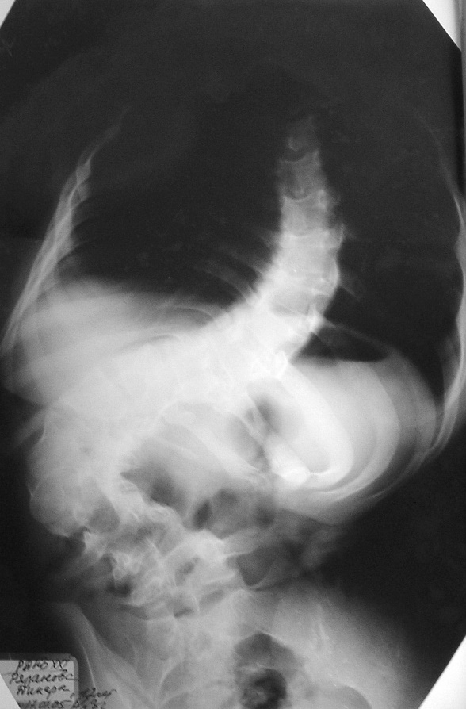
КЛАССИФИКАЦИЯ по этиологии E. Lonstein, 1995
6. Ревматоидные заболевания (ЮРА);
7. Посттравматические деформации:
a. После перелома;
b. После хирургических вмешательств (ляминэктомия, резекция ребер);
8. Следствие спондилита различной этиологии;
9. На фоне контрактур внепозвоночной локализации (поствоспалительная, послеожоговая);
10.Остеохондродистрофические (Спондилометаэпифизарная дисплазия);

Slide 29
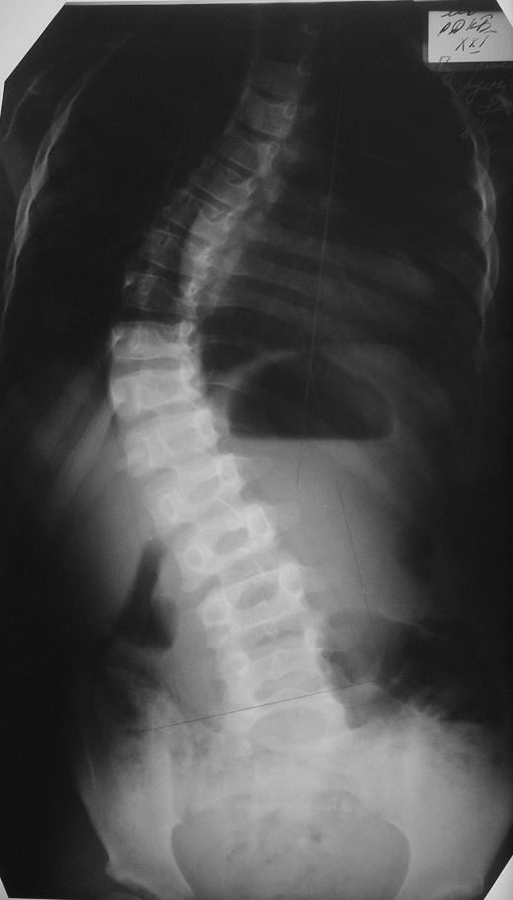
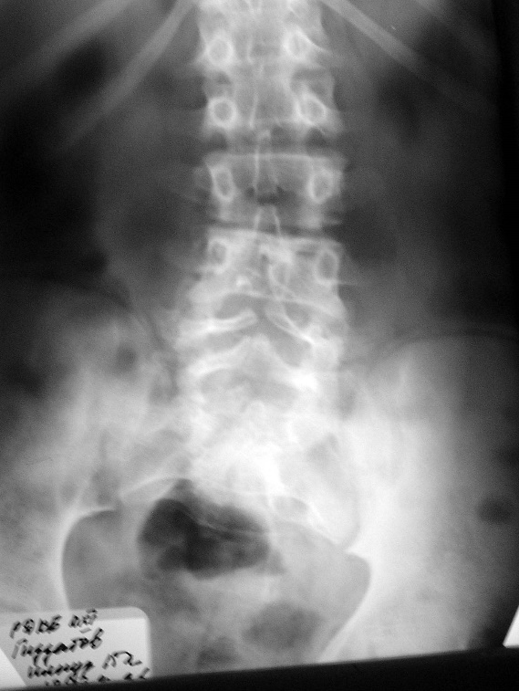
КЛАССИФИКАЦИЯ по этиологии E. Lonstein, 1995
11. Метаболические нарушения (метаболические нефропатии, несовершенный остеогенез, ферментопатии);
12.Патология пояснично-крестцового сочленения;
13. Новообразования:
a). Позвонков;
b). Спинного мозга.

Slide 30
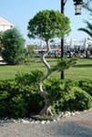
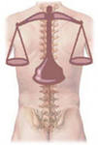
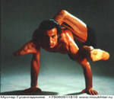
Возможные причины аномалий развития позвонков

Slide 31
Спондилоартроз
Спондилолистез
Остеохондроз
Миелопатии
Нестабильность
позвоночных сегментов
Дисфункции
внутренних органов
Исходы сколиотических
деформаций

Slide 33
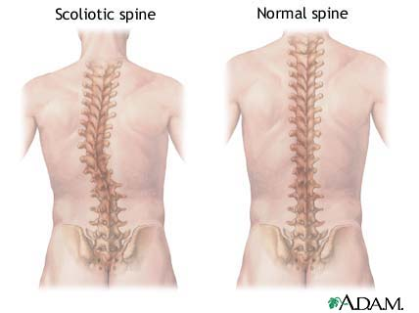
Диагностика
Данные анамнеза и
физикального обследования

Slide 34
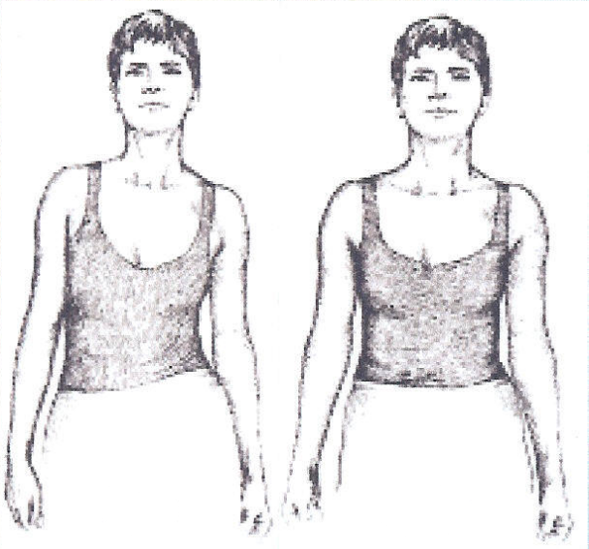
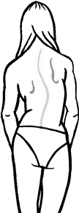
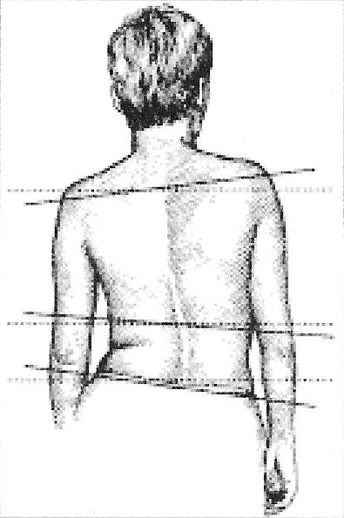
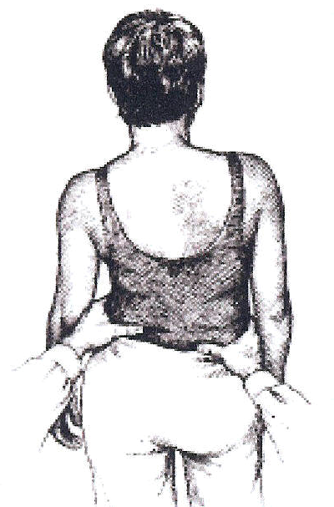
Осмотр
Уровень надплечий, ключиц, лопаток, относительная длина верней конечности
Уровень гребней подвздошных костей
Линия остистых отростков
Положение головы
Признаки торсии (…)

Slide 35
Ранние клинические симптомы сколиотической деформации позвоночника
Признаки торсии позвонков
Реберный гиббус или выбухание реберной дуги;
Крыловидная лопатка;
Мышечный валик в поясничном отделе позвоночника.
Признаки бокового искривления
Установочная кривошея
Асимметрия расположения надплечий
Асимметрия расположения лопаток по отношению к линии отвеса, к линии остистых отростков, крыловидное расположение.
Асимметрия треугольников талии.
Боковое искривление позвоночника
Относительное укорочение туловища

Slide 36
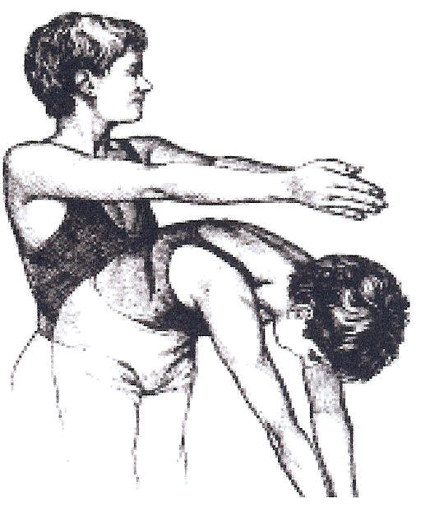
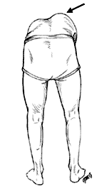
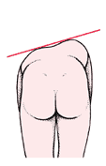
Определение реберного гиббуса

Slide 37
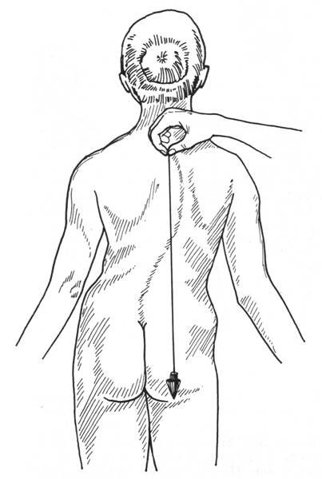
Расположение линий туловища
Уравновешенный тип сколиоза
Неуравновешенный тип сколиоза

Slide 38
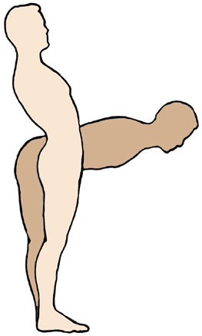
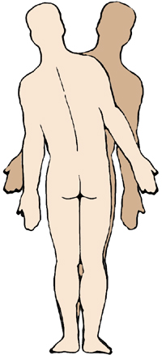
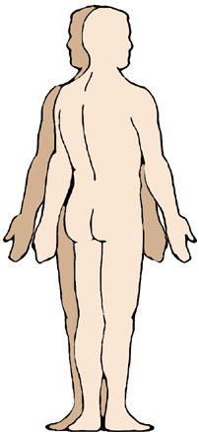
Определение объема движений

Slide 39
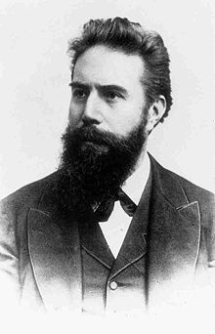
Wilhelm Conrad Röntgen
(1845-1923)

Slide 40
Рентгенографическое исследование
Цель - определить:
Этиологию
Вид деформации
Степень искривления
Прогностические признаки прогрессирования деформации
Выполняется в положении стоя, в прямой и боковой проекциях, с исследова-нием всех отделов позвоночника и крыльев подвздошных костей
в 2-х проекциях

Slide 41
Определение первичной и вторичной (компенсаторной) дуги искривления
Первичная дуга большей протяженности, имеет большую степень торсии позвонков и угол деформации, более ригидная.
При дисплазии соединительной ткани может формироваться две одинаковых дуги искривления
Вторичные дуги искривления включают меньшее количество позвонков, лабильнее.
Вторичных дуг искривления позвоночника может сформироваться две

Slide 42
Определение угла деформации по методу Cobb.

Slide 43
Степень деформации
Определение угла деформации по Фергюссену

Slide 44
Классификация сколиозов по степени деформации В.Д. Чаклин (1965)
I степень – до 10º
II степень - от 11 º до 30 º
III степень – от 31 º до 60 º
IV степень – более 60 º

Slide 45
Педикулярные отростки
(ножки позвонка)
(корни дуг)

Slide 46
Определение торсии позвонка

Slide 47
Характеристики сколиотической деформации позвоночника
Степень деформации
Наличие первичной и компенсаторной дуг
Стабильность
Уравновешенность деформации
Прогрессирование деформации

Slide 48
Признаки возможного прогрессирования
Тест Риссера
Симптом Мовшовича
Симптом Кона
Прогрессирование деформации на 5° за 6 месяцев

Slide 49
Тест Риссера

Slide 50
Признаки возможного прогрессирования
Симптом Мовшовича –
остеопороз вершинного
позвонка
Симптом Кона –
клиновидность
межпозвонкового
пространства

Slide 51
Прогрессирование сколиотической деформации за период 1 год

Slide 52
Баланс туловища
Уравновешенный
Неуравновешенный

Slide 53
Компьютерная оптическая топография

Slide 54
Компьютерная оптическая топография

Slide 55
Лечение

Slide 56
Тактика лечения
При деформации менее 20 градусов (Cobb) – динамическое наблюдение до окончательного формирования скелета + спондилография 2 раза в год.
При деформации 20-40 градусов – комплексное консервативное лечение
При деформации более 40 градусов, при прогрессировании деформации на 5° за 6 месяцев. Возраст 12-14 лет. – хирургическое лечение.

Slide 57
Консервативное лечение. Цель – стабилизация деформации
Восстановление баланса туловища
Коррекция положения тазового кольца
Коррекция тонуса мышц
Ортопедический режим
Ограничение вертикальных нагрузок на позвоночник
Развитие мышечного корсета (массаж, ЛФК, плавание)
Коррекция обменных нарушений
Коррекция нарушения Са, Р обмена
Коррекция гормонального статуса
Коррекция гемодинамики

Slide 58
Консервативное лечение
Коррекция позвоночника корригирующей стелькой при гипоплазии конечности

Slide 59
Консервативное лечение

Slide 60
Методика Катарины Шрот (Германия) концепция "трехмерного лечения сколиоза" -ЛФК -дыхательная гимнастика

Slide 62
Корсетотерапия
Амбруаз Паре
Бостон

Slide 65
Показания к оперативному лечению
Прогрессирование деформации на 5° за 6 месяцев.
Деформация 3-4 степени.
Возраст 12-14 лет.

Slide 66
Цель оперативного лечения
Восстановление баланса туловища.
Предупредить дальнейшее прогрессирование деформации.
Виды оперативного лечения:
Одноэтапное:
Коррекция деформации и спондилодез металлосистемами
Коррекция деформации и спондилодез динамическими системами (у детей до 12 лет).
Двухэтапное:
Дискэктомия;
Коррекция деформации и спондилодез металлосистемами.

Slide 68
Предоперационное планирование
Определение степени сколиоза и кифоза
Определение степени торсии позвонков
Определение нейтральных и апикального позвонков в первичной и компенсаторной дугах
Выбор эндокорректора и уровней фиксации

Slide 69
Предоперационное планирование
Рентгенография. Проба с вытяжением.
Тесты с функциональными
наклонами в противоположную
сторону.
МРТ.

Slide 70
Рентгенофукциональные снимки
Проба с тракцией
Стоя
65*
76*
45*
Проба с наклоном
в сторону

Slide 71
Системы для хирургического лечения
Системы для заднего спондилодеза
Harrington
Luque
Cotrel-Dubousset (CDI)
CD Horizon (Horizon Eclipse)
Colorado
Системы для заднего спондилодеза:
HAFS (Hopf Anterior Fixation System)
Инструментарий Kaneda

Slide 72
Эндокоректор 1 поколения Harington (с 1947 по 1954 прооперироваено 72 пациента и создано 12 модификаций имплантов

Slide 73
Edwardo Luque
2 поколение 1973 год

Slide 74
CD Horizon
Cotrel-Dubousset (1981)

Slide 75
CD Horizon Eclipse

Slide 76
HAFS (Hopf Anterior Fixation System)

Slide 77
Colorado 2

Slide 78
Эндокорректоры III поколения
Colorado
Corin
Isola
Orthobion
Orthospine
Paragon
SCS
Synergy
TSRH
USS
Vertex

Slide 79
Результат оперативного лечения
сколиотической деформации больной А. 15 лет
До оперативного
лечения
После оперативного лечения

Slide 81
Осложнения
Неврологические осложнения
Инфекционные
Переломы конструкции
Миграция имплантатов (Смещение крючков, выстояние имплантатов)
Формирование гематомы
Молниеносные пневмонии

Slide 83
Относительные противопоказания к оперативному лечению
Возраст до 12 -14 лет;
Синдром Марфана;
Нейрофиброматоз.

Slide 84
Список литературы
ИДИОПАТИЧЕСКИЙ СКОЛИОЗ КАК МУЛЬТИФАКТОРНОЕ ЗАБОЛЕВАНИЕ: СИСТЕМАТИЗИРОВАННЫЙ ОБЗОР СОВРЕМЕННОЙ ЛИТЕРАТУРЫ. Горбач А.П,Сергеенко О.М,Щурова Е.Н,2022
Морфометрическая характеристика параметров физического развития детей со сколиозом.Авторы:Камалова Ш.М., Тешаев Ш.Ж., Хасанова Д.А.Журнал: Оперативная хирургия и клиническая анатомия. 2021;5(2): 26‑31
Скрининг на юношеский идиопатический сколиоз. Г.А. Леин. Ортопедия, травматология и восстановительная хирургия детскоговозраста. 2022. Т. 10. № 3. С. 309–320. DOI: https://doi.org/10.17816/PTORS107136
Амосов, В. Н. Искривление позвоночника. Сколиоз у детей и взрослых / В.Н. Амосов. - М.: Вектор, 2010. - 128 c.
Гитт, В. Д. Здоровый позвоночник. Лечение нарушений осанки и телосложения, сколиозов, остеохондрозов / В.Д. Гитт. - М.: Единение, 2010. - 128 c.

